Slide 1

La salute del Software
Prevenire è meglio che curare
Guido Pederzini
Marco Arena

Slide 2

Chi siamo
Guido Pederzini | Marco Arena
Ingegnere Informatico, 36 anni, di Modena Appassionato di sicurezza informatica, ambito in cui ha conseguito un master universitario Dal 2008, lavora in un team agile del mondo della Formula 1 | Ingegnere Informatico, 26 anni, di Roma Creatore di ++it, la comunità Italiana dedicata al C++ italiancpp.org Dal 2011, lavora in un team agile del mondo della Formula 1

Slide 3
Premesse
Focalizzeremo le soluzioni in ambiente Windows, fatto salvo che i principi valgano indipendentemente dalla piattaforma.
Il talk odierno è all' 80% frutto di esperienze di team, al 20% di spunti di “ricerca”.

Slide 4
Outline
Introduzione
Prevenzione
Intercettare consumo di memoria
Intercettare degradi di performance
Intercettare difetti di coding
Affidabilità
Scegliere pragmaticamente

Slide 5
Introduzione
Un software può essere paragonato ad un organismo vivente, nel quale tutte le parti devono convivere armoniosamente e cooperare, allo scopo di garantirne la funzionalità: la vita.
Un software è tuttavia piuttosto meccanico, la vera anima è rappresentata dal team di sviluppatori.

Slide 6
Introduzione (2)
L'anima del software, ovvero il team, agisce per garantire la funzionalità e quindi le features, aumentando la superficie di scambio fra il software e l'utente finale.
Il team, però, si preoccupa dello stato di salute dell'organismo che sta evolvendo?
Abbiamo una propensione solo architetturale o anche “medica”?

Slide 7

Prevenzione
La prima mela che rimbalzò nelle case di tutti noi (molto prima dell'avvento di quella più famosa che oggi troviamo ovunque) fu quella che ricordava come “prevenire è meglio che curare”.
Ma quando dobbiamo fare prevenzione nel software? Quotidianamente!

Slide 8
Paradosso universitario
“Avendo risorse infinite, progettare un software che realizzi, …”
- Prof. Ovvio

Slide 9
Paradosso universitario
Nella realtà non si hanno risorse infinite! L'organismo dispone di risorse finite
Non solo: vanno anche condivise con altri software / organismi
…
Come fare?

Slide 10
Sviluppo
Analisi
Design
Coding
Test
Deploy
Prodotto Software

Slide 11
Sviluppo
Analisi
Design
Coding
Test
Deploy
Prodotto Software
???

Slide 12

Sviluppo
Analisi
Design
Coding
Test
Deploy
Prodotto Software
Filesystem
CPUs
RAM
SO
…

Slide 13
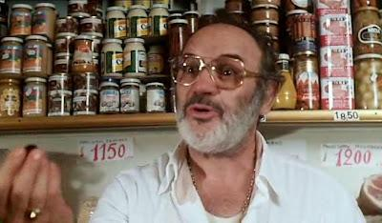
SO’ greche!

Slide 14
L'affanno
Un organismo sano non è mai in affanno, anche dopo uno sforzo fisico, recupera.
Un software dopo uno “sforzo” recupera?
Caso tipico: applicazione che dopo un uso prolungato “scoppia”.
Cosa abbiamo sbagliato? Il design? Il test? Il deploy? Forse più semplicemente possiamo aver introdotto un memory leak!
Notes:
Memory leak listener
CRT DEBUG (VS)
Build automatica (con pro e contro)
Strumenti più evoluti (e.g. Visual Leak Detector)

Slide 15
L'affanno (2)
Un memory leak in un'applicazione legacy può essere complicato da scovare.
Abbiamo alcuni modi per accorgersi del problema, esempi:
  Utilizzo della direttiva DEBUG_NEW
  Utilizzo di strumenti come Visual Leak Detector
  GTEST & Memory Leak Listener
Notes:
Memory leak listener
CRT DEBUG (VS)
Build automatica (con pro e contro)
Strumenti più evoluti (e.g. Visual Leak Detector)

Slide 16
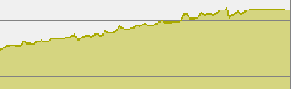
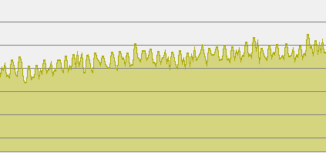
L'affanno (3)
Live Demo: Memory Leak Listener
Notes:
Memory leak listener
CRT DEBUG (VS)
Build automatica (con pro e contro)
Strumenti più evoluti (e.g. Visual Leak Detector)

Slide 17
La prestazione
Un organismo sano e allenato sarà sempre competitivo, immaginiamo in questo caso un'analogia puramente sportiva.
Abbiamo un software competitivo relativamente ai requisiti che il nostro business ci richiede?
Abbiamo utenti che percepiscono variazioni di prestazione del software anche minimali?
Notes:
Sempre in base a necessità & contesto
No ottimizzazione preventiva
Misure tempo feature consolidate + trend (macchine dedicate)
Utente nota le lentezze e quando variano
Misure & Test, strumenti di build automatica (e.g. TC)
«The free lunch is over» (non basta più comprare nuovo hw)
Codice performance a volte fa a cazzotti con il design classico (tradeoff)

Slide 18
La prestazione (2)
Dobbiamo accorgerci il prima possibile se il software ha subito un degrado di performance.
In questo modo possiamo minimizzare I tempi necessari a scovare il changeset incriminato
Questo grazie a test di performances assertivi e indicazioni sulla storia e sul trend
Notes:
Sempre in base a necessità & contesto
No ottimizzazione preventiva
Misure tempo feature consolidate + trend (macchine dedicate)
Utente nota le lentezze e quando variano
Misure & Test, strumenti di build automatica (e.g. TC)
«The free lunch is over» (non basta più comprare nuovo hw)
Codice performance a volte fa a cazzotti con il design classico (tradeoff)

Slide 19
La prestazione (3)
Misurando il passato possiamo stimare:
  come si potrebbe evolvere il futuro;
  se una certa tecnologia/implementazione può rendere il nostro software più prestazionale, più pronto.
In mancanza di questo possiamo parlare solo di sensazioni o di ipotesi, prolungando oltremodo la ricerca del problema.
Notes:
Sempre in base a necessità & contesto
No ottimizzazione preventiva
Misure tempo feature consolidate + trend (macchine dedicate)
Utente nota le lentezze e quando variano
Misure & Test, strumenti di build automatica (e.g. TC)
«The free lunch is over» (non basta più comprare nuovo hw)
Codice performance a volte fa a cazzotti con il design classico (tradeoff)

Slide 20
Misurare sempre!!!
Un consiglio che mi sento di dare è: misurare
Dotatevi di un sistema, anche semplice, che possa fornirvi misure sulle performances. (QueryPerformanceCounter)
Cominciate dalle parti critiche.
Non date troppo spazio alle sensazioni o alle religioni, ma supportatele sempre con dei numeri. Avrete cosi in mano indicatori inconfutabili sulla prestazione!
Notes:
Sempre in base a necessità & contesto
No ottimizzazione preventiva
Misure tempo feature consolidate + trend (macchine dedicate)
Utente nota le lentezze e quando variano
Misure & Test, strumenti di build automatica (e.g. TC)
«The free lunch is over» (non basta più comprare nuovo hw)
Codice performance a volte fa a cazzotti con il design classico (tradeoff)

Slide 21
Grafici e CI
Live Demo: PRNG Performance
Notes:
Sempre in base a necessità & contesto
No ottimizzazione preventiva
Misure tempo feature consolidate + trend (macchine dedicate)
Utente nota le lentezze e quando variano
Misure & Test, strumenti di build automatica (e.g. TC)
«The free lunch is over» (non basta più comprare nuovo hw)
Codice performance a volte fa a cazzotti con il design classico (tradeoff)

Slide 22
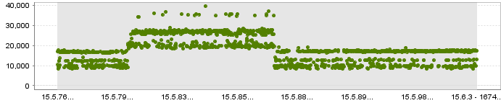
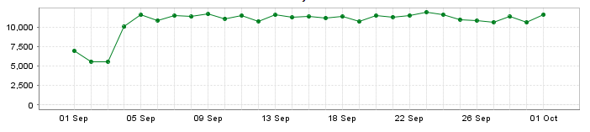
Grafici e CI
Trend per changeset
Trend medio per data (1 mese)

Slide 23
Il pane quotidiano
Per restare in forma quotidianamente dobbiamo seguire delle regole.
“Non lasciatevi andare a facili costumi”!
Non bisogna trascurare la fase che va tra l'ideazione di una feature e il suo riscontro operativo (il nostro “pane quotidiano”).
Notes:
Sempre in base a necessità & contesto
No ottimizzazione preventiva
Misure tempo feature consolidate + trend (macchine dedicate)
Utente nota le lentezze e quando variano
Misure & Test, strumenti di build automatica (e.g. TC)
«The free lunch is over» (non basta più comprare nuovo hw)
Codice performance a volte fa a cazzotti con il design classico (tradeoff)

Slide 24
La fase di attesa
Un progetto complesso può richiedere tempi di attesa piuttosto elevati per portare a termine la compilazione, in particolare a causa di progetti nativi o scarso uso di dipendenze binarie.
La compilazione onerosa rende lo sviluppatore meno libero, fa perdere produttività, ma può essere causa di malessere interno se trascurata.
Notes:
Sempre in base a necessità & contesto
No ottimizzazione preventiva
Misure tempo feature consolidate + trend (macchine dedicate)
Utente nota le lentezze e quando variano
Misure & Test, strumenti di build automatica (e.g. TC)
«The free lunch is over» (non basta più comprare nuovo hw)
Codice performance a volte fa a cazzotti con il design classico (tradeoff)

Slide 25
Il compilatore
Il compilatore è un amico che ci aiuta a perseguire la salute del software.
In particolare fornisce almeno 3 strumenti che possiamo utilizzare (sia per applicazioni legacy che per progetti nuovi):
  Warning as error
  Static analysis e SAL (source code annotation language)
  SDL (security development lifecycle)
Notes:
Sempre in base a necessità & contesto
No ottimizzazione preventiva
Misure tempo feature consolidate + trend (macchine dedicate)
Utente nota le lentezze e quando variano
Misure & Test, strumenti di build automatica (e.g. TC)
«The free lunch is over» (non basta più comprare nuovo hw)
Codice performance a volte fa a cazzotti con il design classico (tradeoff)

Slide 26
Warning level
In ambiente Microsoft abbiamo nei progetti nativi 4 (+1) livelli di warning.
Quando faccio new project in VS2012 ho di default:
  W3 (livello di warning 3)
  WX- (treat warnings as warnings)
Notes:
Sempre in base a necessità & contesto
No ottimizzazione preventiva
Misure tempo feature consolidate + trend (macchine dedicate)
Utente nota le lentezze e quando variano
Misure & Test, strumenti di build automatica (e.g. TC)
«The free lunch is over» (non basta più comprare nuovo hw)
Codice performance a volte fa a cazzotti con il design classico (tradeoff)

Slide 27
E' sufficiente?
La risposta è ovviamente no!
Nella nostra esperienza abbiamo quindi optato per una soluzione W4 (o /Wall) e trattando i warnings come errori (/WX)
Questo comporta sicuramente una complessità iniziale: improvvisamente il software presenta segnali di “malsanità”.
Ne vale la pena? Fino a quel momento tutto girava...
Notes:
Sempre in base a necessità & contesto
No ottimizzazione preventiva
Misure tempo feature consolidate + trend (macchine dedicate)
Utente nota le lentezze e quando variano
Misure & Test, strumenti di build automatica (e.g. TC)
«The free lunch is over» (non basta più comprare nuovo hw)
Codice performance a volte fa a cazzotti con il design classico (tradeoff)

Slide 28
Esempi
#pragma warning(disable:4996)
if (_stscanf((LPCSTR) line, _T("pane%d = %d%"), &paneId, &Count)) {...}
Per non sostituire l'API insicura con l'API secure, disabilitiamo il warning (che non ci farebbe compilare) .
Ma stiamo nascondendo un bug di invalid input format!
Notes:
Sempre in base a necessità & contesto
No ottimizzazione preventiva
Misure tempo feature consolidate + trend (macchine dedicate)
Utente nota le lentezze e quando variano
Misure & Test, strumenti di build automatica (e.g. TC)
«The free lunch is over» (non basta più comprare nuovo hw)
Codice performance a volte fa a cazzotti con il design classico (tradeoff)

Slide 29
A volte è arduo (C4702)
#include <afxwin.h> // MFC core and standard components
#pragma warning (once:4702)
Questo è stato un po più complicato da abilitare a causa di un bug su MFC. Ma è stato molto utile , previene l'unreachable code
//if(something)
return;
other stuff;
Notes:
Sempre in base a necessità & contesto
No ottimizzazione preventiva
Misure tempo feature consolidate + trend (macchine dedicate)
Utente nota le lentezze e quando variano
Misure & Test, strumenti di build automatica (e.g. TC)
«The free lunch is over» (non basta più comprare nuovo hw)
Codice performance a volte fa a cazzotti con il design classico (tradeoff)

Slide 30
A volte non piace (C4100)
int foo(int a, int b)
{ return a*2; }
Un parametro non utilizzato causa warning che potrebbero risultare noiosi (es. null object).
Ma piuttosto meglio andare puntuali sul problema, la soluzione potrebbe essere disabilitare il singolo warning se nel nostro contesto non serve.
Notes:
Sempre in base a necessità & contesto
No ottimizzazione preventiva
Misure tempo feature consolidate + trend (macchine dedicate)
Utente nota le lentezze e quando variano
Misure & Test, strumenti di build automatica (e.g. TC)
«The free lunch is over» (non basta più comprare nuovo hw)
Codice performance a volte fa a cazzotti con il design classico (tradeoff)

Slide 31
White list e centralizzazione
Utilizzando un approccio whitelist abbiamo centralizzato le eccezioni (ovvero i warning disabilitati) in modo da ricordarci gli sconti fatti, all'interno di un unico header.
Abbiamo confinato i problemi del codice legacy (che dovremo curare) e cerchiamo di far crescere il nuovo codice in modo sano.
Notes:
Sempre in base a necessità & contesto
No ottimizzazione preventiva
Misure tempo feature consolidate + trend (macchine dedicate)
Utente nota le lentezze e quando variano
Misure & Test, strumenti di build automatica (e.g. TC)
«The free lunch is over» (non basta più comprare nuovo hw)
Codice performance a volte fa a cazzotti con il design classico (tradeoff)

Slide 32
Static analysis
Mette a disposizione un'altra batteria di warning che vengono intercettati solo abilitando il flag /analyze.
Ha il difetto che rallenta la compilazione.
Intercetta problemi anche nei big (vedi gtest, ppl.h).
Notes:
Sempre in base a necessità & contesto
No ottimizzazione preventiva
Misure tempo feature consolidate + trend (macchine dedicate)
Utente nota le lentezze e quando variano
Misure & Test, strumenti di build automatica (e.g. TC)
«The free lunch is over» (non basta più comprare nuovo hw)
Codice performance a volte fa a cazzotti con il design classico (tradeoff)

Slide 33
Static analysis (2)
int *p = new int[10]; delete p; // Warning C6283
P *p = nullptr; p->a = 1; Warning C6011
{
int aa;
aa = 1; aa;
{
int aa; Warning C6246
aa = 2;
}
}
E via via tanti altri. Interessante l'uso di SAL (in fase di studio)
Notes:
Sempre in base a necessità & contesto
No ottimizzazione preventiva
Misure tempo feature consolidate + trend (macchine dedicate)
Utente nota le lentezze e quando variano
Misure & Test, strumenti di build automatica (e.g. TC)
«The free lunch is over» (non basta più comprare nuovo hw)
Codice performance a volte fa a cazzotti con il design classico (tradeoff)

Slide 34
SAL (attivo con /analyze)
_Check_return_ bool func()
{
return true;
}
void f()
{ func(); } // Warning C6031
_Check_return_ int func_range(_In_range_(1, 3) int val) {return val *2 ;}
if(func_range(4) > 1) {….} // Warning C28020
Annotando le funzioni possiamo imporre il comportamento, bloccando la compilazione. Utilizzato nel CRT.
Notes:
Sempre in base a necessità & contesto
No ottimizzazione preventiva
Misure tempo feature consolidate + trend (macchine dedicate)
Utente nota le lentezze e quando variano
Misure & Test, strumenti di build automatica (e.g. TC)
«The free lunch is over» (non basta più comprare nuovo hw)
Codice performance a volte fa a cazzotti con il design classico (tradeoff)

Slide 35
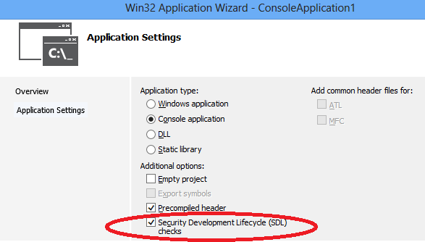
SDL
VS2013 imposta di default SDL
Notes:
Monitorare la vita di un’applicazione
Intercettare problemi (e.g. log-faces)
Occhio a non loggare troppo (performance)

Slide 36
Affidabilità
La prevenzione “statica” è un requisito fondamentale per garantire l'affidabilità (e.g. potenziale assenza di guasti) di un sistema.
In generale individua fattori di rischio (e.g. sintomi di undefined behavior, funzioni unsecure, ...).
Ma il software, come sappiamo, è dinamico e influenzato da tutte le interazioni che ha con l'esterno (un po' come noi...).

Slide 37
Problemi di affidabilità
Interni (e.g. bug):
Per combatterli è importante fare prevenzione e mantenere il software sotto controllo.
Esterni (e.g. hardware):
Più complicati e costosi da mitigare;
Vanno spesso accolti e gestiti internamente.

Slide 38
Ricette: precondizioni
Confine tra cause interne ed esterne.
Quali precondizioni hanno le librerie che sto utilizzando?
  Ad esempio, nelle STL i range non vengono controllati
E quelle che sto esponendo al cliente dalla mia API? E se mi passa un input non valido?

Slide 39
Ricette: log
Considerali anche per identificare:
  Operazioni che hanno causato il problema;
  Usi impropri del sistema (e.g. workaround);
  Stato del sistema in determinate situazioni.
Log ad-hoc su alcuni utenti (“cimice”).
É importante avere un buon log-viewer.

Slide 40
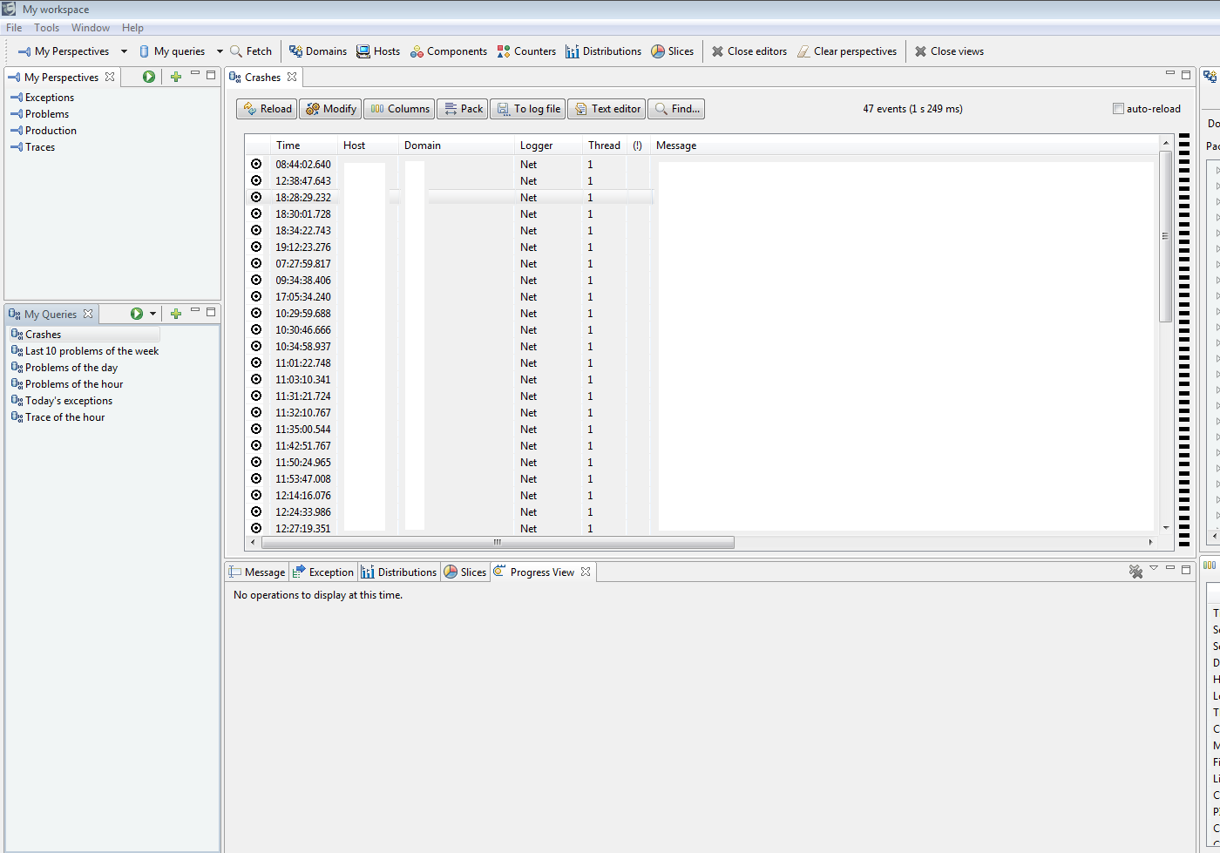

Ricette: log

Slide 41
Ricette: crash
“Cosa farai per gestire eccezioni e crash?”

Slide 42
Ricette: crash
“Il software non deve crashare”
- Rambo

Slide 43
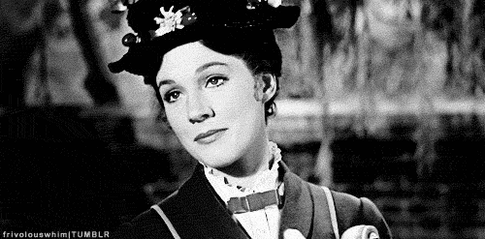
Ricette: crash

Slide 44
Ricette: crash-reporting
Un sistema di crash-reporting è un valido alleato.
Questi sistemi di solito funzionano attaccandosi ad alcuni handler messi a disposizione dal linguaggio e dal sistema operativo.

Slide 45
Crash-reporting in C++
Abbiamo fatto un po’ di esperimenti con Google Breakpad (usato in Chrome, Mozilla, …).
Tool C++ cross-platform che genera minidump Windows e stacktrace testuali.
Integrabile nel processo di continuous integration.

Slide 46
Crash-reporting in C++
bool dumpCallback(const wchar_t* dump_path, const wchar_t* minidump_id, void* context,
EXCEPTION_POINTERS* exinfo, MDRawAssertionInfo* assertion, bool succeeded)
{
LOG(FATAL) << "CRASH" << endl;
return succeeded;
}
int main(int argc, char* argv[])
{
google_breakpad::ExceptionHandler eh{L"C:\\temp\\",
nullptr, // filter
dumpCallback, // subito dopo che viene scritto il dump
nullptr, // context data
-1};
// esempi
volatile int* a = (int*)(NULL);
*a = 1; // access violation
auto i = 0;
auto ii = 1/i; // division by zero
std::vector<int> vec;
vec.push_back(1);
auto dontDoThis = vec[3]; // out of bounds
}

Slide 47
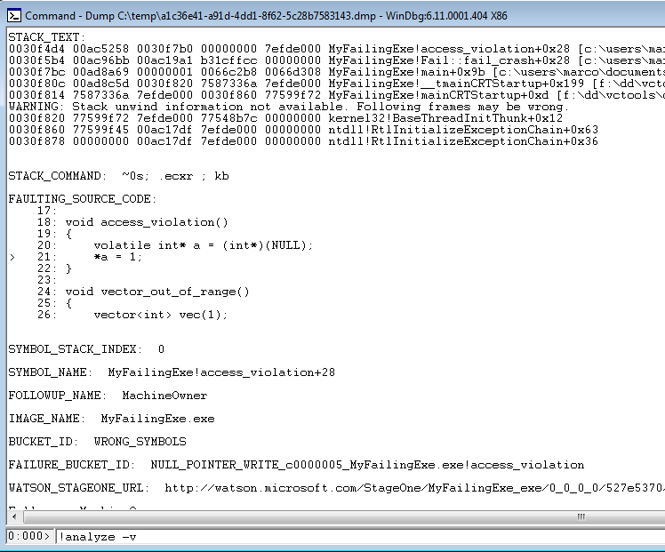
Crash-reporting in C++

Slide 48
Ricette: crash & design
Spesso un crash nasconde un problema di design…
IView* GetViewAtPosition(int){...}
while(...)
{
...
auto view = (SpecialView*)GetViewAtPosition(pos);
if (!view) // unsafe
continue;
...
}
// fix veloce
while(...)
{
...
auto view = dynamic_cast<SpecialView*>(GetViewAtPosition(pos));
if (!view) // più safe ma il problema di design rimane...
continue;
...
}

Slide 49

Tanta fortuna...

Slide 50
Drawback
Per i memory leak dobbiamo avere in CI la doppia compilazione (anche debug)
Analisi di performances richiedono hardware battezzato e identico a sè stesso
Il compile time è sempre motivo di discussione
Notes:
Monitorare la vita di un’applicazione
Intercettare problemi (e.g. log-faces)
Occhio a non loggare troppo (performance)

Slide 51
Conclusioni
Provare a prevenire ci aiuta a rilasciare con più certezze
Un software sano non leakka
Un software sano ha ottimi livelli di performance
Un software sano non si fa sconti a compile time
Un software sano, è affidabile
Notes:
Monitorare la vita di un’applicazione
Intercettare problemi (e.g. log-faces)
Occhio a non loggare troppo (performance)

Slide 52
Finale
Jonathan Penn ‏@jonathanpenn 30 Ott2013
“Advice to new programmers: Learning how to triage is far more important than learning clever frameworks”
Tutto ciò è stato possibile grazie ad un processo agile, che ha la caratteristica di durare da diversi anni, e che ha raccolto idee di tante validissime persone
Notes:
Monitorare la vita di un’applicazione
Intercettare problemi (e.g. log-faces)
Occhio a non loggare troppo (performance)

Slide 53
Grazie a tutti!
Notes:
Monitorare la vita di un’applicazione
Intercettare problemi (e.g. log-faces)
Occhio a non loggare troppo (performance)

